Slide 1
Distribuirani sistemi
Komunikacija

Slide 2
Poziv udaljene procedure (Remote Procedure Call – RPC)
DS se baziraju na eksplicitnom slanju poruka između procesa.
  Send/receive primitive ne skrivaju komunikaciju što je bitno da bi se postigla transparentnost pristupa
  Problem je bio dugo poznat, ali se nije nalazilo rešenje
  1984. god Birell i Nelson su predložili potpuno novi način komunikacije:
    Dozvoliti programima da pozivaju procedure koje su locirane na drugoj mašini:
      Kada proces na mašini A pozove proceduru na mašini B, pozivni proces na mašini A se suspenduje, a izvršenje pozvane procedure se odvija na mašini B.
      parametri procedure se prenose kao mrežne poruke između pozivajućeg i pozvanog programa
        za programera nikakvo slanje poruka nije vidljivo
      Metod je nazvan Remote Procedure Call – RPC.
      Klijent-server model: klijent pristupa udaljenom servisu pozivanjem odgovarajuće procedure koja implementira taj servis

Slide 3
RPC (nast.)
Ideja je jednostavana i elegantna, ali ima problema
  Kako preneti parametre
    Po vrednosti ili po referenci?
  Klijent i server mašine mogu biti različite
    Koriste različite formate za predstavljanje podataka;
  Kako pronaći mašinu koja implementira udaljenu proceduru
  Koja semantika važi u slučaju da nastupi greška:
    obe mašine mogu otkazati, što može uzrokovati različite probleme;
Većinu problema RPC može da reši i danas je to široko korišćena tehnika na kojoj su bazirani mnogi DS.
  SUN RPC, DCE RPC, MS DCOM, CORBA, Java RMI,… su RPC sistemi

Slide 4
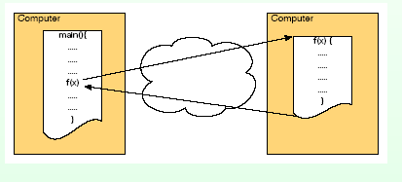
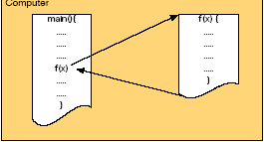
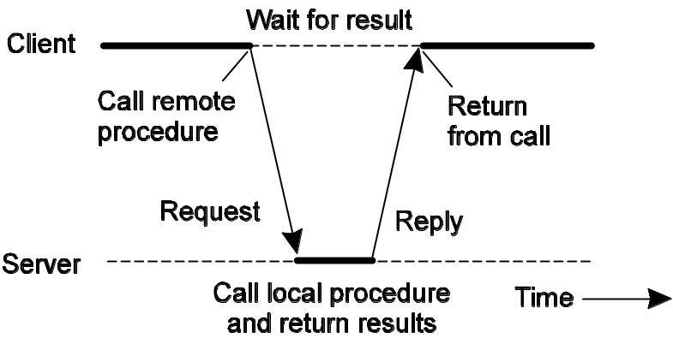
Kako RPC funkcioniše?
  Razmotrićemo prvo poziv konvencionalnih procedura, a zatim kako se poziv može razdeliti na klijentski i serverski deo koji se izvršavaju na različitim mašinama.
Poziv konvencionalne procedure:
Nakon poziva procedure upravljanje se prenosi na pozvanu proceduru;
na kraju izvršenja pozvana procedura vraća upravljanje glavnom programu.
I glavni program i pozvana procedura se izvršavaju na istoj mašini
Poziv udaljene procedure

Slide 5
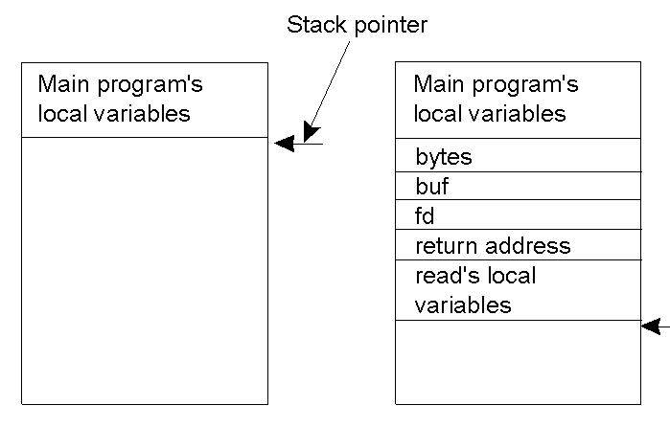
Poziv konvencionalnih procedura – prenos parametara
  Primer
    count=read(fd, buf, nbytes);
    fd, je integer koji identifikuje fajl
    buf, polje u koje se učitavaju karakteri
    nbytes, integer koji kaže koliko bajtova treba pročitati
  Ako je poziv upućen iz glavnog programa, onda gl. program upisuje parametre procedure u stek (u redosledu prvo poslednji kod C-a)
Kada se read okonča, rezultat se upisuje u registar i upravljanje vraća glavnom programu.
Prenos parametara se može obaviti
po vrednosti (call-by-value)
po referenci (call-by-reference)
call-by-copy/restore
n
a)
b)
Izgled steka pre poziva read;
izgled steka dok je pozvana procedura aktivna

Slide 6
Prenos parametara
Prenos po vrednosti
  Vrednosti parametara se kopiraju u stek (npr. fd i nbytes)
    Za pozvanu proceduru ovi parametri predstavljaju inicijalne vrednosti lokalnih promenljivih
    Pozvana procedura može modifikovati ove vrednosti, ali to ne utiče na originalne vrednosti na strani pozivaoca.
Prenos po referenci
  U stek se upisuje adresa parametra, a ne vrednost
    U pozivu read drugi parametra se prenosi po referenci, jer se polja uvek prenose po referenci u C-u
  Ako pozvana procedura modifikuje preneti parametar, promeniće se i originalna vrednost na strani pozivaoca
Call by-copy/restore
  Kod poziva procedure parametri procedure se kopiraju u stek kao kod poziva po vrednosti
  Nakon okončanja poziva, vrednosti se upisuju preko originalnih vrednosti parametara, kao kod poziva po referenci.
    Ada kompajleri koriste copy/restore za in out parametre, a za ostale pozive po referenci.
Koji način prenos parametara se koristi zavisi od programskoj jezika
  Nekada to zavisi i od tipa podataka koji se prenose
    U C-u se skalarni tipovi prenose po vrednosti, a polja po referenci

Slide 7
Copy/restore
Int y;
Call_procedure( )
{
y = 10;
Copy-restore(y); // L-value of Y is passed.
Printf y; // prints 99
}
Copy-restore(x)
{
x = 99; // y still has the value of 10 (unaffected)
y = 0; // y is now 0
}
Pre poziva f-je: Poziv f-je: Izvršenje f-je: Posle poziva f-je:
x x=10 x=99 x=99
y=10 y=10 y=0 y=99

Slide 8
RPC (nast.)
Osnovna ideja RPC je da poziv udaljene procedure izgleda što sličniji pozivu lokalne procedure.
  RPC obezbeđuje infrastrukturu neophodnu za transformisanje poziva procedure u poziv udaljene procedure na uniforman i transparentan način.
    proces koji poziva udaljenu proceduru ne sme biti svestan da se pozvana procedura izvršava na drugoj mašini.
Primer
  Pretpostavimo da program treba da pročita neke podatke iz fajla
    Programer stavlja poziv read procedure u programski kod da bi pročitao podatke.
    U jednoprocesorskom sistemu read je bibliotečka procedura i njen kod se pomoću linkera ubacuje u objektni kod programa
      To je kratka procedura koja je implementirana tako što se poziva ekvivalentni sistemski poziv READ.
      read procedura je jedna vrsta interfeisa između korisničkog programa i lokalnog OS.
      I ako read obavlja sistemski poziv, ona se poziva na uobičajeni način, smeštanjem parametara u stek (programer nije svestan da se u suštini obavlja sistemski poziv)

Slide 9
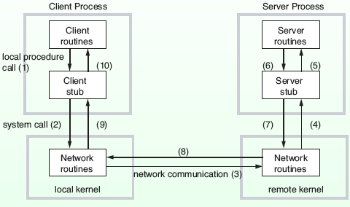
Klijent i server “stub” (nast.)
RPC postiže transparentnost na sličan način
  Ako je read udaljena procedura (koja će se izvršiti na serveru) drugačija verzija read, koja se zove klijent stub se poziva koja na osnovu osnovu primljenih parametara gradi poruku i poziva lokalni OS da prenese poruku do udaljenog servera.
    Stub funkcija izgleda kao funkcija koju korisnik želi da pozove, ali ona stvarno sadrži kod za slanje i prijem poruka kroz mrežu.

Slide 10
Koraci kod poziva RPC
1. Klijent poziva lokalnu proceduru (klijent stub) (parametri se smeštaju u stek)
client program
service routines
client stub
server stub
network routines
network routines
Notes:
Klijent poziva lokalnu proceduru (klijent stub). Ovo je poziv lokalne procedure.

Slide 11
Koraci kod poziva RPC
2. Klijent stub pakuje argumente (marshaling) za udaljenu proceduru (ova aktivnost može uključiti i konverziju u standardni format) i gradi jednu ili više mrežnih poruka (messages) i poziva lokalni OS (poziva send primitivu, a nakon toga i receive primitivu i čeka se dok ne stigne odgovor).
client program
service routines
client stub
server stub
network routines
network routines
Notes:
Klijent stub pakuje argumente za udaljenu proceduru (ovde se može vršiti i konverzija u standardni format, ako je potrebno) i gradi jednu ili više mrežnih poruka. Pakovanje argumenata u mrežnu poruku zove se marshaling.
Zatim se pozivaju mrežne rutine za slanje poruka (pozivaju se usluge OS)

Slide 12
Koraci kod poziva RPC
3. Lokalni OS šalje poruku udaljenom OS (korišćenjem transportnog protokola -TCP ili UDP )
client program
service routines
client stub
server stub
network routines
network routines
Notes:
Mrežne poruke se prenose do udaljene mašine uz pomoć kernela i korišćenjem nekog protokola.

Slide 13
Koraci kod poziva RPC
4. Prijem poruke: mrežna poruka stiže do odredišta , OS prosleđuje poruku serverskom stub-u (na osnovu broja odredišnog porta). Serverska stub funkcija prima poruku od lokalnog OS (izvršava receive primitivu), raspakuje je (unmarshaling) i izvlači argumente za poziv lokalne procedure
client program
service routines
client stub
server stub
network routines
network routines

Slide 14
Koraci kod poziva RPC
5. Serverski stub poziva željenu serversku proceduru i predaje joj parametre koje je primio od klijenta (stavljajući ih u stek – kao kod poziva lokalne procedure).
client program
service routines
client stub
server stub
network routines
network routines

Slide 15
Koraci kod poziva RPC
6. Server izvršava pozvanu proceduru i vraća rezultat stub-u.
client program
service routines
client stub
server stub
network routines
network routines

Slide 16
Koraci kod poziva RPC
7. Serverski stub pakuje rezultat u poruku i poziva svoj lokalni OS (poziva send primitivu, a nakon toga ponovo receive primitivu čekajući novi zahtev).
client program
service routines
client stub
server stub
network routines
network routines
Notes:
server stub poziva (preko OS sistemskog poziva) mrežnu rutinu za slanje poruka

Slide 17
Koraci kod poziva RPC
8. Slanje poruke kroz mrežu: Serverski OS šalje poruku klijentskom OS
client program
service routines
client stub
server stub
network routines
network routines

Slide 18
Koraci kod poziva RPC
9. Lokalni OS prosleđuje poruku klijnt stub-u
client program
service routines
client stub
server stub
network routines
network routines

Slide 19
Koraci kod poziva RPC
10. Klijent stub izvlači rezultat iz poruke i vraća klijentskom procesu
client program
service routines
client stub
server stub
network routines
network routines

Slide 20
10 koraka kod poziva RPC
Klijent poziva lokalnu proceduru (klijent stub)
  Za klijntski proces ona izgleda kao aktuelna procedura koju treba pozvati.
Klijent stub pakuje argumente za udaljenu proceduru (ova aktivnost može uključiti i konverziju u standardni format) i gradi jednu ili više mrežnih poruka (messages) i poziva lokalni OS (poziva send primitivu, a nakon toga i receive primitivu i čeka se dok ne stigne odgovor).
    Pakovanje argumenata u mrežnu poruku se zove “parameter marshaling” (uređivanje parametara)
Lokalni OS šalje poruku udaljenom OS (korišćenjem transportnog protokola)
Udaljeni OS prosleđuje poruku serverskom stub-u. Serverska stub funkcija prima poruku od lokalnog OS (izvršava receive primitivu), raspakuje je (unmarshaling) i izvlači argumente za poziv procedure.
Serverski stub poziva željenu serversku proceduru i predaje joj parametre koje je primio od klijenta (stavljajući ih u stek – kao kod poziva lokalne procedure).
Server izvršava pozvanu proceduru i vraća rezultat stub-u.
Serverski stub pakuje rezultat u poruku i poziva svoj lokalni OS (poziva send primitivu, a nakon toga ponovo receive primitivu čekajući novi zahtev).
Serverski OS šalje poruku klijentskom OS
Lokalni OS prosleđuje poruku klijnt stub-u
Klijent stub izvlači rezultat iz poruke i vraća klijentskom procesu
  Klijent nastavlja dalje sa izvršenjem

Slide 21
Udaljenim servisima se pristupa uobičajenim pozivima procedura, a ne pozivanjem send i receive.
Svi detalji prosleđivanja poruka su skriveni u klijentskim i serververskim stub funkcijama, kao što su detalji stvarnih sistemskih poziva skriveni u bibliotečkim funkcijama.
  Stub funkcije se kreiraju za svaku udaljenu proceduru

Slide 22
Prenos parametara kod RPC
  Funkcija klijentskog stub-a je da preuzme parametre procedure od klijenta, spakuje ih u poruku (parameter marshaling) i pošalje serverskom stub-u.
Kako se prenose parametri?
  Prenos po vrednosti je jednostavan
    vrednosti se jednostavno kopiraju u mrežne poruke
Primer
  Neka je add(i,j) udaljena procedura koja ima dva parametra tipa integer i kao rezultat vraća zbir dva integera.
  Poziv udaljene add će prihvatiti klijent stub
  Klijentski stub uzima parametre i stavlja ih u poruku
  U poruku stavlja i ime ili broj procedure koja se poziva (add) jer server može podržati više poziva udaljenih procedura
  Kada poruka stigne do servera , serverski stub ispituje poruku da bi ustanovio koja procedura se poziva, i zatim upućuje odgovarajući poziv
    Poziv koji stub upućuje serveru je sličan originalnom klijentovom pozivu, osim što su parametri promenljive koje se inicijalizuju iz dolazne poruke.
  Kada se procedura izvrši, serverski stub ponovo preuzima kontrolu:
    Prihvata rezultat od izvršenja procedure, pakuje ga u poruku, šalje poruku klijentu
    Klijentski stub raspakuje poruku i šalje rezultat klijentskoj proceduri.

Slide 23
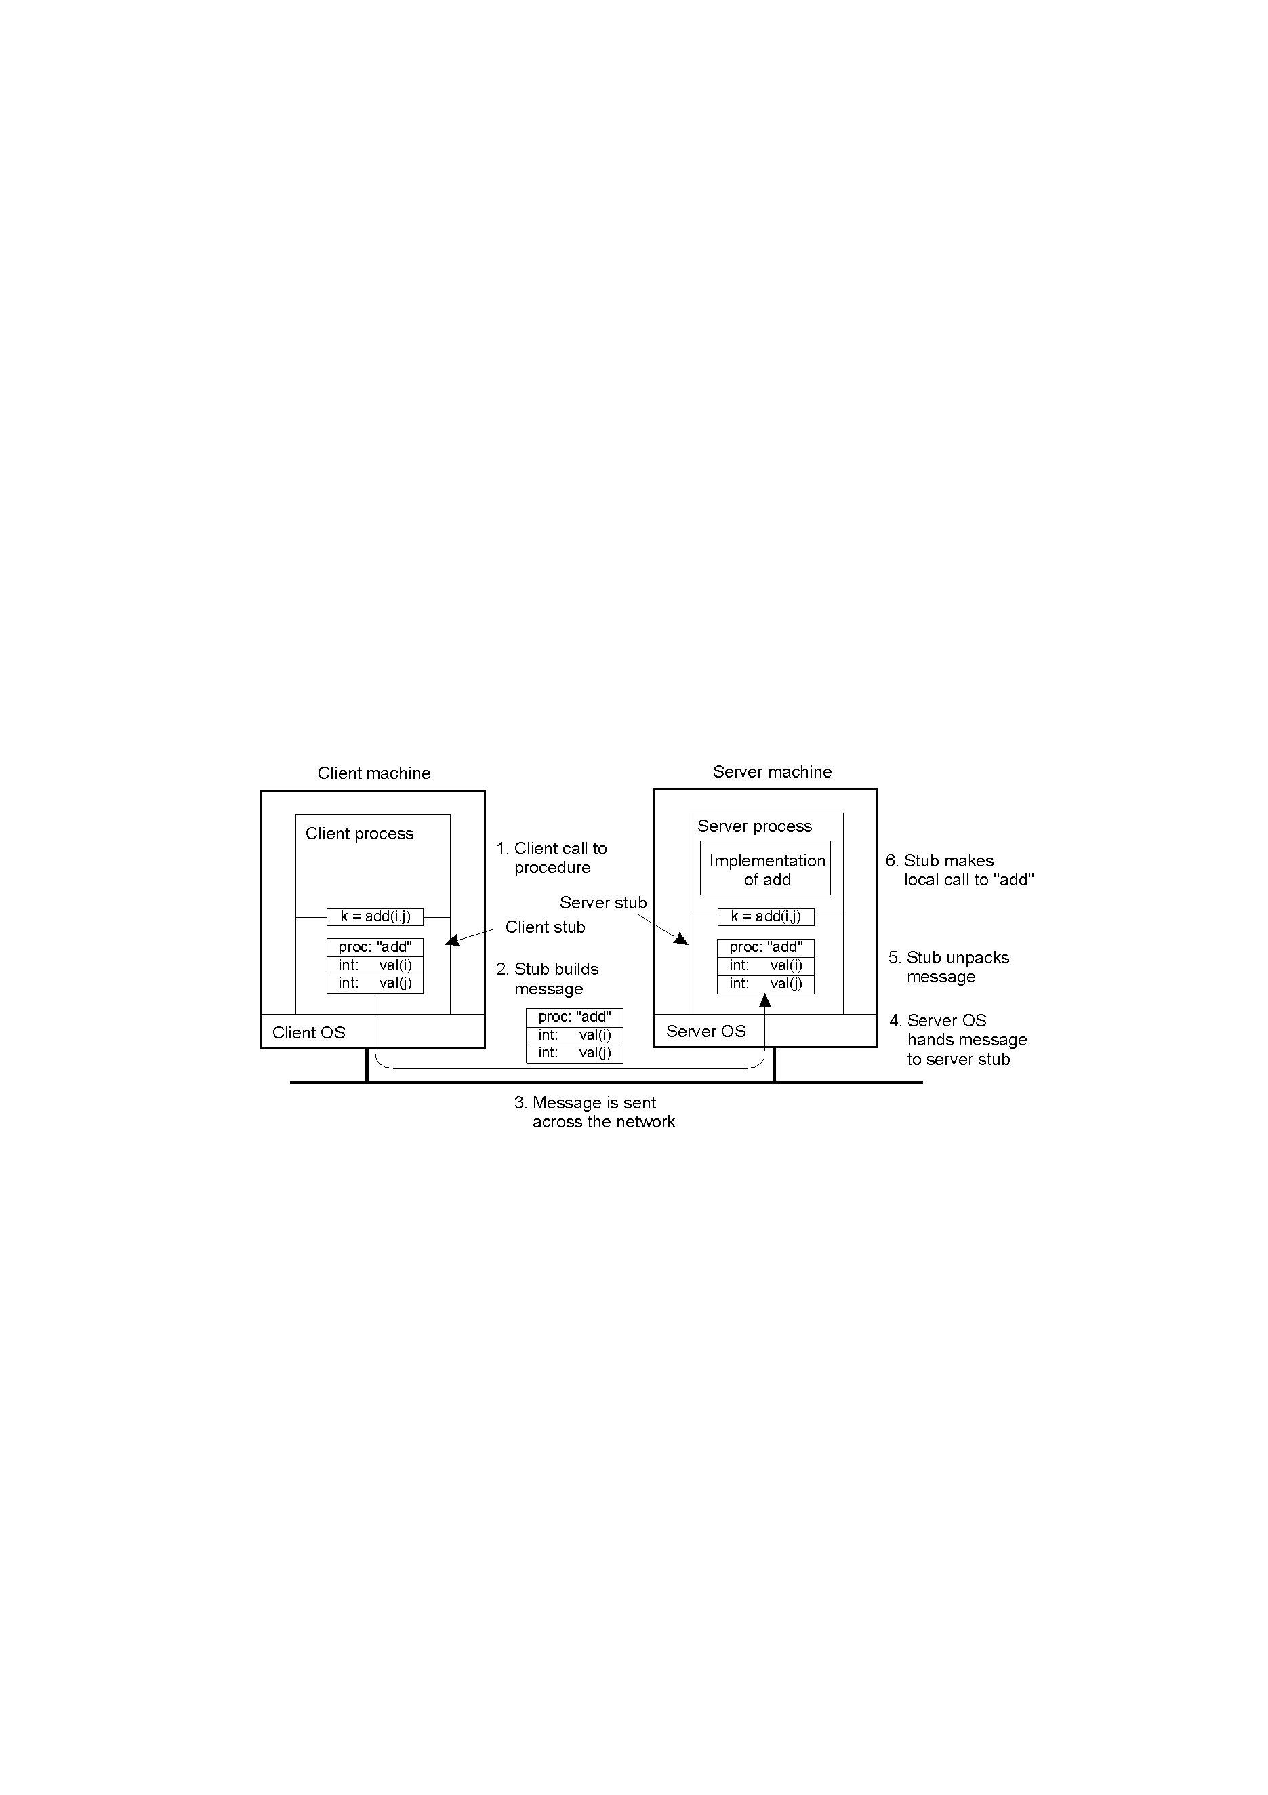
Sve dok su klijent i server mašina identične i dok su parametri skalarnog tipa ovo dobro funkcioniše
Međutim, u DS je uobičajeno da postoji više tipova mašina:
  svaka mašina može imati različit način predstavljanja brojeva (big-endian, little-endian, dvoični ili jedinični komplemet,..), karaktera (EBCDIC, ASCII)
  Nije moguće preneti parametre procedure kao što je opisano
  Problem se najčešće rešava tako koristi “standardno” kodiranje svih tipova podataka koji se mogu prenositi kao parametri.
  Klijentski i serverski stub moraju obavljati konverzije iz lokalnog u standardni (i obrnuto) način predstavljanja podataka.

Slide 24
Prenos parametara
  Prenos po referenci je teško implementirati
    Nema nikakvog smisla proslediti adresu udaljenoj mašini.
    Ako se želi postići efekat prenosa po referenci, neophodno je iskopirati parametar (npr. polje) u poruku i poslati je serveru.
    Serverski stub može pozvati serversku proceduru sa pointerom na podatak (npr. polje) koji je primljen i nalazi se u baferu ali će se vrednost pointera razlikovati od vrednosti na klijent strani.
    Modifikacije podataka koje serverska procedura uradi će direktno preko pointera uticati na sadržaj bafera u server stub-u.
    Kada server okonča izvršenje procedure, poruka će biti vraćena klijent stub-u, koji je zatim kopira na klijenta
    U suštini je poziv po referenci zamenjen pozivom copy/restore.

Slide 25
Kako locirati udaljeni server i proceduru?
Da bi se realizovao poziv udaljene procedure neophodno je locirati udaljeni host i odgovarajući proces na hostu
  Povezivanje (binding).
Dva rešenja su moguća
  Statičko povezivanje: Klijent zna koji host treba da kontaktira (adresa hosta se nalazi u klijent stub-u), a kada klijent pozove odgovarajuću proceduru, klijent stub jednostavno prosledi poziv serveru.
    Poseban program (portmapper) na udaljenom hostu pamti preslikavanja imena programa i broja verzije u broj porta
  Prednosti ovakvog rešenja:
    Jednostavnost i efikasnost, nema potrebe za dodatnom infrastrukturom osim klijent i server stub-a
  Nedostaci
    Klijent i server postaju čvrsto povezani (ako server otkaže, klijent neće moći da radi)
    Ako server promeni lokaciju (IP adresu) klijent mora da se rekompilira sa novim stub-om koji ukazuje na pravu lokaciju

Slide 26
Kako locirati udaljeni server i proceduru? (nast.)
Dinamičko povezivanje
  Drugo rešenje je da postoji centralizovana baza podataka (smeštena u name i directory serverima) koja može locirati host koji obezbeđuje željeni servis (rešenje koje su predložili Birell i Nelson)
  Ovi serveri imena i direktorijuma vraćaju adresu servera na osnovu “potpisa” procedure (imena i parametara) koja se poziva.
    Kada klijent pozove udaljenu proceduru, klijntski stub kontaktira server imena da bi dobio adresu servera koji tu proceduru izvršava.
    Server imena šalje adresu klijnt stub-u koji zatim uspostavlja vezu sa željenim serverom.
  Ako server koji implementira željenu proceduru promeni adresu, dovoljno je promeniti ulaz u serveru imena
  Serverski stub registruje serversku proceduru u serveru imena i direktorijuma prilikom stratovanja servera

Slide 27
Problemi
kod poziva konvencionalne (lokalne) procedure ona će se izvršiti tačno jednom
  ako nastupi greška ceo proces će biti uništen
kod poziva udaljene procedure postoji više mogućnosti za nastupanje grešaka
  server može generisati grešku
  mogu nastupiti problemi u mreži
  server može otkazati
  klijent može otkazati dok server izvršava pozvanu proceduru
Transparentnost se ovde završava!
  aplikacija mora biti pripremljena za ove probleme (testirati greške)

Slide 28
semantika poziva udaljenih procedura
kod poziva lokalnih procedura semantika je jednostavna
  procedura će se izvršiti tačno jednom kada je pozvana
udaljena procedura može se izvršiti
  0 puta, ako server otkaže pre izvršenja serverskog koda
  jednom, ako je sve ok
  jednom ili više puta, ako je komunikaciono kašnjenje veliko ili se izgubi odgovor od strane servera pa klijent izvrši retransmisiju
Večina RPC sistema obezbedjuje
  “bar jednom” semantiku
    ako su u pitanju idenpotentne funkcije (mogu se izvršavati bez posledica više puta, npr. datum, vreme, čitanje statičkih podataka)
  “samo jednom” semantiku
    funkcija nije idenpotentna (poziv funkcije generiše efekte, npr. modifikovanje fajla)

Slide 29
Programiranje sa RPC
  Većina programskih jezika (C, C++, Java,..) ne podržavaju koncept udaljenih procedura i nemaju mogućnost da generišu klijent i server stub funkcije.
  Da bi se omogućilo korišćenje poziva udaljenih procedura iz ovih jezika, koristi se poseban kompajler koji generiše klijent i server stub funkcije na osnovu interfejsa procedura.
    U klijent-server sistemu baziranom na RPC, lepak koji omogućava da se sve poveže u jedinstvenu celinu je definicija interfeisa napisana na IDL (Interface Definition Language).
  Definicija interfeisa je slična deklaraciji prototipa funkcije :
    Ona sadrži set funkcija zajedno sa ulaznim parametrima i vrednostima koje se vraćaju.
  Kompajliranjem interfeisa pomoću RPC kompajlera generišu se klijentski serverski stub-ovi
  Nakon što se obavi kompajliranje uz pomoć IDL kompajlera, mogu se kompajlirati klijentski i serverski programi i povezati (linkovati) sa odgovarajućim stub funkcijama.

Slide 30
Sun RPC
Inicijalno projektovan za Sun OS, ali je danas raspoloživ za veliki broj platformi
  Sun RPC sistem obezbedjuje jezik za definisanje interfeisa (XDR – eXternal Data Representation) i interfeis kompajler (rpcgen) koji se koristi za generisanje klijent i server stub f-ja.
  rpcgen kompajler generiše tri fajla (npr rpcgen primer.x)
    header fajl (npr. primer.h)
      Header fajl sadrži jedinstveni identifikator interfeisa, definiciju tipova, konstanti i prototipova funkcija.
      On treba da bude uključen (korišćenjem #include) i u klijent i u server kod
    klijent stub (primer_clnt.c)
      Klijent stub sadrži procedure koje će klijent program pozivati
      Ove procedure su zadužene za pakovanje parametara u poruke, slanje poruka, prijem poruka, izvalačenje reazultata poziva procedure i prosleđivanje klijentu
    server stub (primer_svc.c ) –
      Sadrži procedure koje se pozivaju kada stigne poruka do servera i koje zatim pozivaju odgovarajuću serversku proceduru

Slide 31
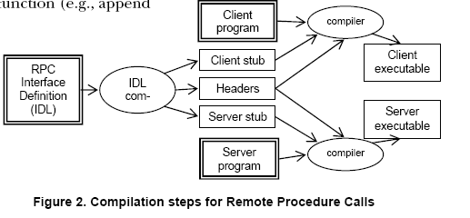
Koraci kompilacije za RPC

Slide 32
definicija interfeisa
svaka RPC procedura je definisana u okviru nekog programa i identifikovana je na jedinstveni način
  brojem programa – ASCI string predstavljen u Hex notaciji
    identifikuje grupu udaljenih procedura, od kojih svaka ima svoj broj
  brojem verzije (programa)
    svaki program ima i broj verzije, tako da ako se napravi izmena u udaljenom servisu (programu), npr. dodavanje nove procedure, programu se daje novi broj verzije, a ne novi broj programa
  brojem procedure
    numeracija najčešće kreće od 1
PRIMER
  PROGRAM ime_programa {
    def_verzije
    def_verzije
  }= 0xYYYYYYYY
    32-bitni identifikator
0x00000000-0x1fffffff: defined by sun
0x20000000-0x3fffffff defined by the user
0x40000000-0x5fffffff transient processes
0x60000000-0x7fffffff reserved
  VERSION ime_verzije {
    def_procedure1;
    def_procedure2;
    …
    }=konstanta
  definicija procedure
    tip ime_procedure (tip_argumenta) =konstanta;

Slide 33
Primer: poziv lokalne procedure
#include <stdio.h>
int saberi();
int oduzmi();
main(int argc, char *argv)
{
int a,b, rez1, rez2;
if (argc!=3){
poruka o gresci; exit(1);
}
a=argv[1]; b=argv[2];
rez1=saberi(a,b);
rez2=oduzmi(a,b);
printf("zbir je=%d, razlika je = %d\n", rez1, rez2);
exit(0);
}
int saberi( x, y){
int x, y;
return (x+y);
}
int oduzmi(x,y){
int x, y;
return (x-y);
}

Slide 34
Primer: Definicija interfeisa za pristup udaljenom servisu SABOD ( Sun RPC)
Sve udaljene procedure se deklarišu kao deo udaljenog programa
  PRIMER: srevis KALK za sabiranje i oduzimanje dva cela broja, ima dve procedure:
    SABERI (x,y)
    ODUZMI (x,y)
  Kod Sun RPC poziv udaljene procedure može imati samo jedan argument
  /* definicije tipova koji se prosledjuju udaljenim procedurama SABER i ODUZMI */
  struct operandi {
  int x;
  int y;
  };
  /*definicija procedura i identifikatora
  program KALK {
  version KALK_VERSION {
  int SABERI(operandi) = 1;
  int ODUZMi(operandi) = 2;
  }=1
  }=0x29999999
ime verzije
broj verzije
brojevi procedura
broj programa

Slide 35
  ime programa, ime verzije, imena procedura u IDL fajlu se po pravilu pišu velikim slovima
  udaljene procedure koje su definisane pomoću IDL se u klijent programu pozivaju malim slovima navodjenjem imena procedure iza kojeg sledi donja crtica (_) i broj verzije
      (imeprocedure_brojverzije)
  ove procedure u server programu imaju ime
      imeprocedure_brojverzije_svc (malim slovima)
  Nakon komajliranja IDL fajla komandom
    rpcgen –C primer.x
  dobijaju se sldeći fajlovi
    primer.h (header fajl)
    primer_clnt.c (klijent stub)
    primer_svc.c (server stub)

Slide 36
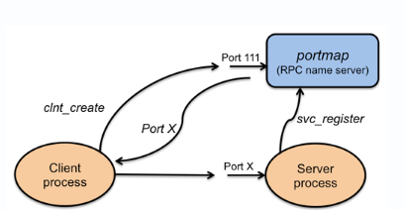
klijent strana
#include<stdio.h>
#include<rpc/rpc.h> /*standardna bibl za rpc */
#include “primer.h” /* fajl generisan pomocu rpcgen*/
int main(int argc, char *argv[])
{
CLIENT *cln; /* RPC handle */
char *server;
int *zbir, *razlika; /* povratne vrednosti iz udaljenih procedura –vracaju se pointeri */
operandi op; /*struktura definisana u IDL fajlu*/
if (argc<2) {poruka o gresci; exit(1)}
server=argv[1];
cln =clnt_create(server, KALK, KALK_VERSION, “udp”) /*kreira se socket i klient handle i povezuje sa serverom*/
if (cln==NULL) {poruka o gresci exit(2)} /*konekcija sa serverom nije uspostavljena */
op.x=atoi(argv[2]); op.y=atoi(argv[3]);
zbir=saberi_1(&op, cln); /*poziv udaljene procedure (u suštini poziva se stub funkcija)*/
if (zbir==(int*) NULL){poruka o gresci; exit(3)}
printf(“suma je %d/n”, *zbir)
razlika=oduzmi_1(&op, cln) /*poziv udaljene procedure; argument procedure je pointer na argument čiji je tip definisan u IDL fajlu; procedura mora vratiti pointer na rezultat */
if (razlika==(int*)NULL){poruka o gresci; exit(4)}
printf(“razlika je %d/n”, *razlika)
clnt_destroy(cln); /* zatvara se konekcija sa serverom */
exit(0);
}
Notes:
clnt_create kreira klijent handle i kontaktira RPC server da dobije broj porta za zahtevani program i verziju. Svaka klijent stub procedura poziva proceduru clnt_call. Ova procedura vrši RPC poziv servera. Argumenti ove procedure su klijent handle, identifikator procedure, ulazni argumenti, referenca na promenljivu u koju treba zapamtiti izlazne argumente.

Slide 37
server strana
pomoću rpcgen može se generisati template za serverski kod korišćenjem prethodno definisanog interfeisa (u našem primeru primer.x)
  rpcgen –C –Ss primer.x >server.c
    server.c je ime fajla u kome je zapamćen serverski kod
  rpcgen će generisati sledeći kod
    #include primer.h
    int *saberi_1_svc(operandi *argp, struct svc_req *rqstp)
    {
    static int result;
    /*ubaciti serverski kod ovde*/
    return &result
    }
    int *oduzmi_1_svc(operandi *argp, struct svc_req *rqstp)
    static int result;
    /*ubaciti serverski kod ovde*/
    return &result
    }
Notes:
svaka funkcija ima ekstra parametar struct svc_req *rqstp. To je struktura koja omogućava da se odredi odakle dolazi poziv (drugi parametar kod poziva procedure iz klijenta je klijent handle)
prvi parametar je pointer
izlazni parametar je takodje pointer
generiše se static rezultat. Ovo je bitno jer poziv vraća adresu rezultata.

Slide 38
server strana
#include<stdio.h>
#include<rpc/rpc.h> /*standardna bibl za rpc */
#include “primer.h” /* fajl generisan pomocu rpcgen*/
int *saberi_1_svc(operandi *a, struct svc_req *rqstp)
{
static int zbir;
zbir=a->x+a->y;
return &zbir;
}
int *oduzmi_1_svc(operandi *a, struct svc_req *rqstp)
{
static int razlika;
razlika=a->x-a->y;
return &razlika;
}

Slide 39
povezivanje klijenta i servera kod Sun RPC
klijent mora znati ime udaljenog servera
server registruje svoje usluge preko portmapper deamon procesa na serverskoj mašini (uvek na portu 111).
kompajliranje – linkovanje- izvršenje
  generisanje stub funkcija
    rpcgen –C primer.x
  kompajliranje i linkovanje klijenta i klijent stub
    cc –o klijent klijent.c primer_clnt.c
  kompajliranje i linkovanje servera i server stub
    cc –o server server.c primer_svc.c
  Izvršenje
  pozvati serverski program na izvršenje (recimo na hostu remus)
    $ ./server
  pozvati klijent program
    $ ./klijent –h remus 12 15

Slide 40
SUN RPC prednosti
Aplikacija ne mora da vodi računa o dobijanju jedinstvene transportne adrese (broja porta)
  Kod SUN RPC potreban je jedinstveni broj programa po serveru
  Veća portabilnost
Aplikacija ne mora da vodi računa o veličini poruke, fragmentaciji, reasembliranju
Aplikacija treba da zna samo jednu transportnu adresu – adresu port mappera

Slide 41
Primer2: Distribuirano računarsko okruženje (DCE)
Distributed Comuting Environment (DCE) – distribuirano računarsko okruženje, je middleware baziran na RPC.
  Open Software Foundation (OSF), danas Open Group (OG)
  to je skup servisa i alata koji se može instalirati na vrhu postojećeg OS, koji služi kao platforma za gradnju distribuiranih aplikacija
DCE je prvi middleware sistem koji je projektovan kao nivo apstrakcije između mrežnog OS i distribuirane aplikacije.
  Inicijalno je projektovan za UNIX, ali sada postoji za sve veće OS (VMS, desktop OS)
  Ideja je bila da korisnik može na postojeći skup računara dodati DCE sotver i nakon toga biti u stanju da izvršava distr. appl. ne narušavajući postojeće (nedistribuirane apl.)
    Većina DCE sw se izvršavau korisničkom prostoru
      Distribuirani fajl sistem mora biti dodat u kernel

Slide 42
DCE (nast.)
Programski model na kome se baziran DCE je klijent-server.
  Korisnički proces se ponaša kao klijent da bi pristupio udaljenom servisu koji pruža serverski proces.
  Sva komunikacija između klijenta i servera se odvija pomoću RPC
DCE servisi
  RPC
  Direktorijumski servis
  Distribuirani fajl servis
  Bezbednosni servis
  Servis distribuiranog vremena

Slide 43
DCE RPC
fundamentalni komunikacioni mehanizam
  svi ostali servisi koriste RPC za implementaciju svojih usluga
omogućava direktno pozivanje procedura na udaljenim sistemima, kao da su u pitanju lokalne procedure
pojednostavljuje pisanje distribuiranih aplikacija, eliminišući potrebu za eksplicitnim programiranjem mrežne komunikacije izmedju klijenta i servera.
skriva razlike u predstavljanju podataka na različitim hardverskim platformama i omogućva distribuiranim programima da se izvršavaju na heterogenim sistemima

Slide 44
Direktorijumski servis
Servis koji na osnovu imena objekta vraća informaciju o imenovanom.
Npr:
  ime osobe => broj tel. osobe
  ime hosta =>informacija o host (npr. IP adresa)
  ime RPC servera => binding informacija za dati server
Efikasan direktorijumski sevis je ključan u distribuiranom okruženju.
DCE Cell Directory Servis (CDS) je mehanizam koji omogućava korišćenje logičkih imena unutar DCE ćelije (grupa klijent i server mašina najčešće u okviru LAN)
aplikacije identifikuju resurse po imenu, bez potrebe da znaju gde je resurs lociran (za razliku od Sun RPC)
  ovaj servis se koristi za lociranje servera na kome je implementirana udaljena procedura
DCE ćelije mogu medjusobno komunicirati da bi locirali resurs koji je van lokalne DCE ćelije (slično kao što funkcioniše DNS)
integrisan u druge DCE servise i drugi servisi ga koriste
Zove se još i servis imena (Name Service)
spoljnji
Directory
Service
GDA
GDA
Cell Directory
Service
Cell Directory
Service

Slide 45
Bezbednosni servis
Omogućava da resursi svih vrsta budu zaštićeni tako da pristup bude dozvoljen samo autorizovanim koorisnicima
  omogućava procesima na različitim mašinama da utvrde identitet onog drugog procesa (autentifikacija)
  omogućava serveru da utvrdi da li je korisniku dozvoljeno da pristpi odredjenom resursu (autorizacija)

Slide 46
distribuiran fajl servis
DCE distribuirani fajl servis (DFS) pruža bezbedan metod za deljenje udaljenih fajlova
DFS korisniku izgleda kao lokalni fajl sistem, obezbedjuje pristup fajlovima sa bilo koje lokacije u mreži korišćenjem istog imena (uniformni pristup fajlovima)
DFS pruža mnoge usluge koje tradicionalni distribuirani fajl servisi ne pružaju, kao npr. keširanje, bezbednost, skalabilnost.
servis distribuiranog vremena
obezbedjuje mehanizme za sinhronizaciju časovnika na različitim mašinama u distribuiranom sistemu
    olakšva postizanje konzistentnosti u DS

Slide 47
DCE (nast.)
U klijent-server sistemu baziranom na RPC lepak koji sve drži na okupu je definicija interfejsa specificirana u IDLu.
  IDL omogućava deklaraciju procedura slično deklaraciji prototipa funkcija u C-u
  IDL fajl može sadržati definicije tipova, deklaracije konstanti, deklaracije procedura i druge informacije potrebne za korektno pakovanje i raspakovanje parametara.
  Ključni element u svakom IDL fajlu je globalno jedinstveni identifikator interfeisa.
    Klijent šalje ovaj identifikator u prvoj RPC poruci i kontaktirani server proverava da li takav identifikator (interfeis) postoji

Slide 48
DCE (nast.)
Prvi koraku pisanju klijent/server aplikacije je obično poziv uuidgen (universally unique identifier ) programa od koga se traži da generiše prototip IDL fajla koji sadrži identifikator interfejsa i garantuje da se isti identifikator neće nigde pojaviti u DS generisanom sa uuidgen.
  Jedinstvenost se postiže kodiranjem i lokacije i trenutka kreiranja.
    Identifikator je 128-bitni broj predstavljen u IDL fajlu kao ASCII string u heksadecimalnoj notaciji
  NPR.
    uuidgen imefajla.idl (uuidgen primer.idl)
    kreira se fajl primer.idl koji sadrži sledeće
    [
    uuid(3d6ead56-06e3-11ca-8dd1-826901beabcd),
    version(1.0)
    ]
    interface INTERFACENAME
    {
    }

Slide 49
DCE (nast.)
Sledeći korak je editovanje IDL fajla, tj. popunjavanje imena udaljenih procedura i njihovih parametara
Npr.
    sada treba zameniti INTERFACENAME imenom interfeisa
    Npr.
    [
    uuid(3d6ead56-06e3-11ca-8dd1-826901beabcd),
    version(1.0)
    ]
    interface math
    {
    }
sada treba deklarisati operacije (procedure) u okviru interfeisa
Npr
[uuid(3d6ead56-06e3-11ca-8dd1-826901beabcd), version(1.0) ]
interface math{
long get_sum([in] long first, [in] long second);
}

Slide 50
semantika poziva procedura
DCE podržava dve semantčke opcije kod poziva udaljene procedure
  “bar jednom” semantiku
    ako su u pitanju idenpotentne funkcije (mogu se izvršavati bez posledica više puta)
    takve procedure se moraju označiti kao idempotent u IDL –u
  “samo jednom” semantiku
    funkcija nije idenpotentna (poziv funkcije generiše efekte, npr. modifikovanje podataka)

Slide 51
Kada je IDL fajl potpun, poziva se IDL kompajler.
  idl primer.idl
  Izlaz iz IDL kompajlera sastoji se od 3 fajla
    header fajla (npr. primer.h)
      Header fajl sadrži jedinstveni identifikator, definiciju tipova, konstanti i prototipova funkcija.
      On treba da bude uključen (korišćenjem #include) i u klijent i u server kod
    klijent stub (primer_cstub.c)
      Klijent stub sadrži procedure koje će klijent program pozivati
      Ove procedure su zadužene za pakovanje parametara u poruke, slanje poruka, prijem poruka, izvalačenje reazultata poziva procedure i prosleđivanje klijentu
    server stub (primer_sstub.c ) –
      Sadrži procedure koje se pozivaju kada stigne poruka do servera i koje zatim pozivaju odgovarajuću serversku proceduru

Slide 52
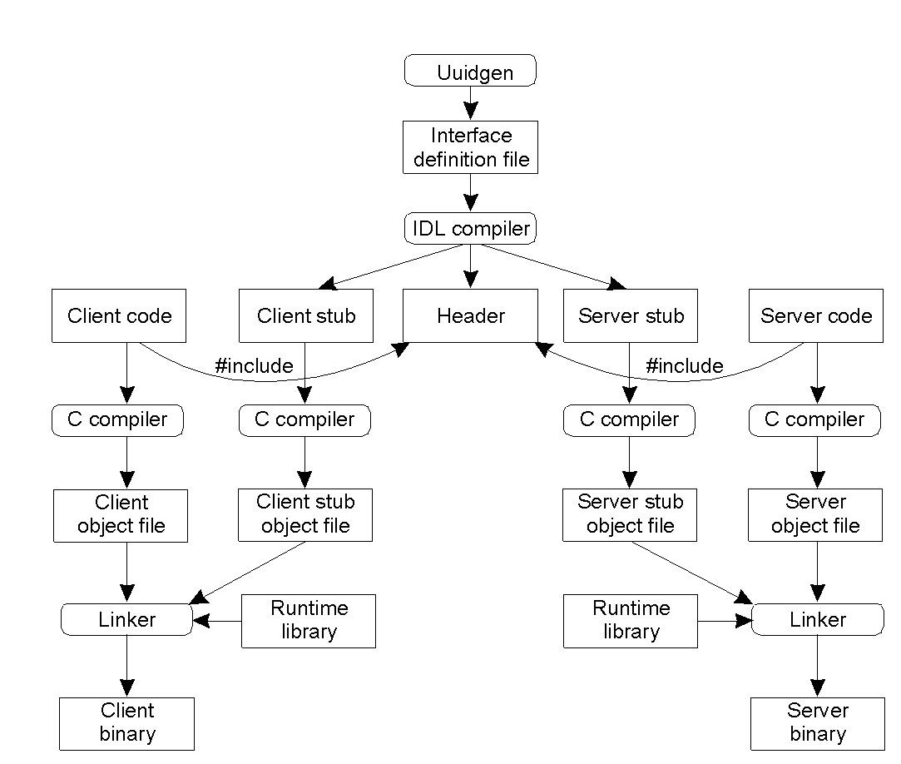
Sledeći korak je pisanje klijent i server programa, a zatim kompiliranje ovih programa i kiljent i server stub-a i povezivanje sa odgovarajućim stub- om da bi se dobio izvršni kod
  u opštem slučaju, DCE RPC aplikativni programer piše tri programa:
    klient kod
    server initializacijski kod kojim se server registruje u direktorijumskom serveru
    server operativni kod

Slide 53
Povezivanje klijenta i servera
Da bi klijent mogao da poziva server, neophodno je da server bude registrovan i spreman da primi poziv.
  Registracija servera omogućva klijentu da locira server i da se poveže sa njim
  DCE klijent pronalazi server u dva koraka
    Lociranje serverske mašine
    Lociranje servera (tj. odgovarajućeg procesa) na serverskoj mašini.
  Da bi klijent mogao da komunicira sa serverom (tj. procesom) on mora da zna broj porta (end point) na serverskoj mašini na koji može poslati poruke
    Broj porta koristi serverski OS da bi prosledio poruku korektnom procesu (serveru)
    U DCE-u na svakoj serverskoj mašini postoji tabela sa parovima (server, broj_porta) koju održava poseban proces, DCE deamon (rpcd) (koji ima poznati broj porta)
    Server mora od OS da dobije broj porta koji se zatim registruje u DCE deamonu
    Server se registruje i u direktorijumskom serveru tako što dostavlja ime serverske mašine i svoje interfeise

Slide 54
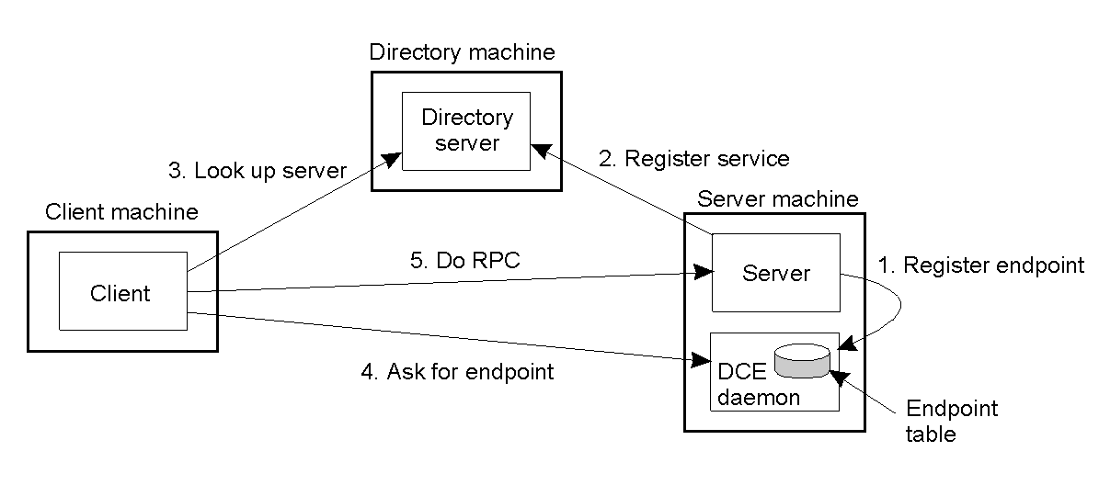
Povezivanje klijenta i servera
Registrovanje broja porta servera (procesa) u DCE deamonu
Registrovanje servera u direktorijumskom servisu (adresa serverske mašine, ime servera i interfeisi koje implementira)
Klijent kontaktira direktorijumski server da dobije adresu server mašine (IP adresu) na kojoj se izvršava server
Klijent kontaktira DCE deamon da bi dobio broj porta servera kome želi da pristupi
Poziv udaljene procedure

Slide 55
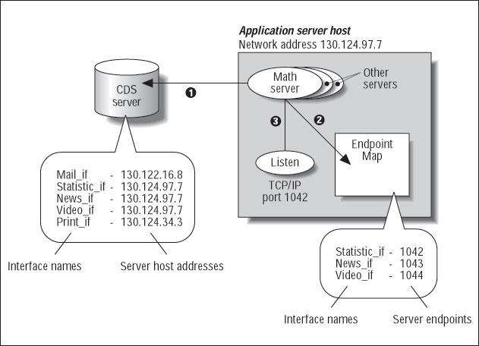
registrovanje servera i njegovih interrfeis u direktorijumskom serveru (CDS)

Slide 56
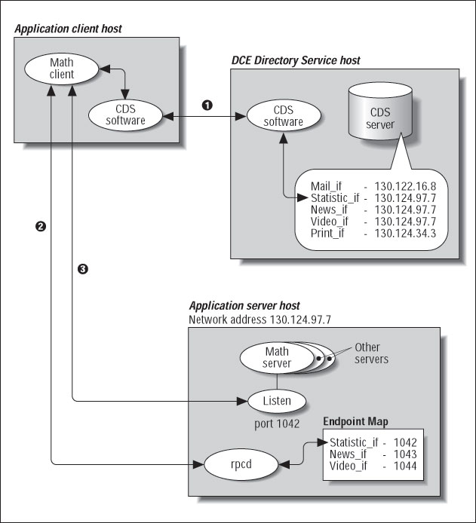
pronalaženje Servera

Slide 57
OO pristup -Poziv udaljenih metoda (RMI)
RPC na OO način – omogućava pozivanje metoda objekata koji se nalaze na drugom hostu
Jedana od najvažnijih k-ka objekta je da on skriva svoju unutrašnjost (podatke- stanja i operacije nad podacima –metode) od spoljnjeg okruženja uz pomoć dobro definisanog interfeisa.
  ova osobina je ključna za skrivanje heterogenosti u DS
objekat može imati skup metoda koje se mogu pozivati sa udaljenih računara.
  Ovi metodi su definisani u remote inteface fajlu. (objekat može imati i druge metode koje se mogu pozivati samo lokalno)
  Ne postoji ni jedan drugi način da se pristupi podacima unutar objekta osim preko metoda koji su dostupni preko interfeisa
    Interfeis predstavlja grupu metoda sa praznim telom (interfeis sadrži samo definicije metoda)
    samo server ima implementacioni kod za objekat (i za lokalne i za udaljene metode)
    Pristup objektima preko interfeisa je ključan faktor za DS:
      Interfeisi mogu biti locirani na jednoj mašini a objekat na drugoj: ovakva organizacija poznata je pod nazivom distribuirani objekti ili udaljeni objekti.
        Objekat nije distribuiran (on se nalazi na jednoj mašini), a distribuiran je interfeis.
Notes:
Tehnologije bazirane na oo pristupu su dokazale svoju vrednost u nedistribuiranim aplikacijama

Slide 58
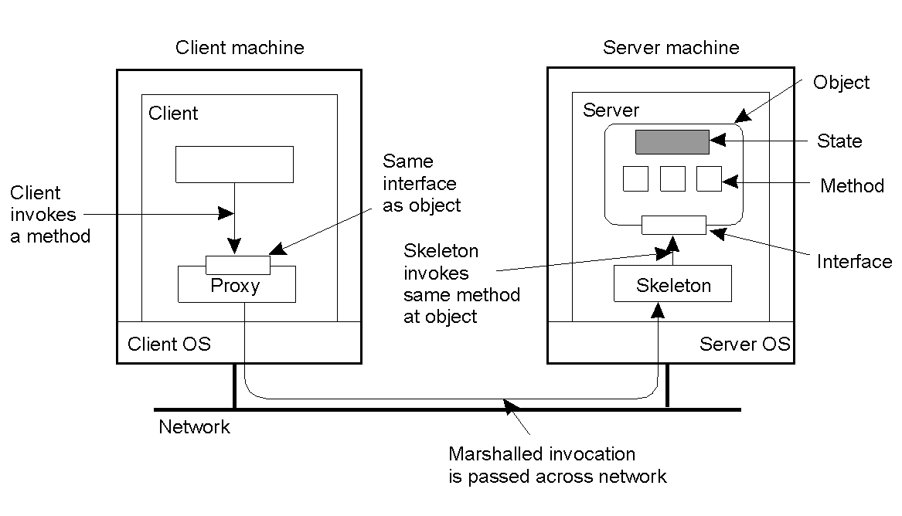
Distribuirani objekti (nast.)
Šta se dešava kada proces na jednoj mašini pozove metod (RMI – Remote Method Invocation) objekta koji se nalazi na drugoj mašini?
Poziv se prosleđuje proxy-ju. Proxy je predstavnik server objekta u adresnom prostoru klijenta
  Proxy implementira isti interfeis kao i server (ali na drugi način)
  Proxy je analogan klijent stub-u: poziv metoda pakuje u poruku i prosleđuje serveru (poruka sadrži referencu udaljenog objekta, identifikator metoda i parametre poziva)
  Objekat se nalazi na serveru na kome se nalazi isti interfeis kao na klijent strani
  Dolazni poziv se prvo prosleđuje serverskom stub-u (skeleton), koji raspakuje poruku u poziv odgovarajućeg metoda na server strani

Slide 59
Kada klijent pozove metod udaljenog objekta, poziv se prosledjuje serverskom procesu u kome se nalazi udaljeni objekat.
  ova poruka mora da specificira objekat čiji se metod poziva
    koristi se identifikator udaljenog objekta koji je jedinstvem u čitavom distribuiranom sistemu – referenca udaljenog objekta (remote object reference)
    referenca udaljenog objekta se prenosi u poruci da bi se odredio objekat čiji se metod poziva
    referenca udaljenog objekta mora biti takva da se garantuje njena jedinstvenost u prostoru i vremenu
    jedan od načina da se to postigne je da referenca sadrži
      IP adresu računara i broj porta procesa koji je kreirao objekat, vreme kreiranja, lokalni broj objekta (koji se inkrementira svaki put kada se objekat kreira u procesu)
      referenca udaljenog objekta može sadržati i informacije o interfeisu udaljenog objekta (npr. ime interfeisa)

Slide 60
povezivanje klijenta i servera
Kako klijent program doznaje referencu udaljenog objekta?
  koristi se poseban distribuirani servis - binder
  u binder-u postoji tabela sa preslikavanjem tekstualnog imena u referencu udaljenog objekta
  server registruje svoje udaljene objekte u binder-u
  klijent koristi binder da pronadje referencu udaljenog objekta

Slide 61
Primeri middleware baziranih na pozivu udaljenih metoda
  CORBA (Common Object Request Broker Architecture )
  Java RMI
  DCOM (Distributed Component Object Model)

Slide 62
Tipovi komunikacija
Perzistentne (istrajne)
  poruka se pamti u komunikacionom serveru koliko je potrebno da bi se isporučila odredištu
Tranzijentne
  poruka se odbacuje ako komunikacioni server nije u stanju da je isporuči sledećem serveru ili odredištu
Sinhrone
Asinhrone

Slide 63
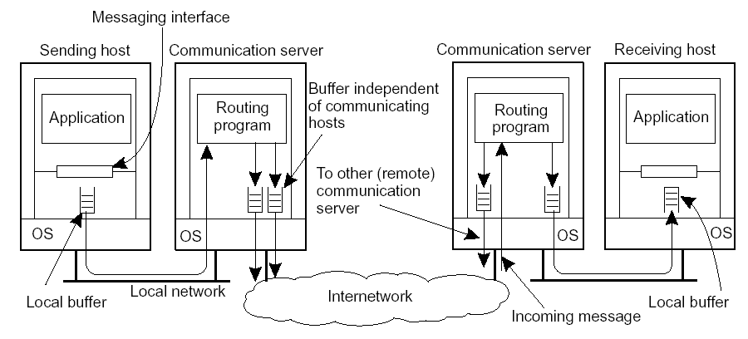
Perzistentne komunikacije
poruke koje se prenose se pamte u komunikacionim serverima dok se ne proslede sledećem komunikacionom serveru.
izvor ne mora biti aktivan nakon što dostavi poruku komunikacionom serveru
prijemnik se ne mora izvršavati u trenutku kada izvor pošalje poruku.
  Kod perzistentne komunikacije poruka koja treba da se pošalje je zapamćena u komunikacionom serveru onoliko dugo koliko je potrebno da bi bila preneta do prijemnika. (drugog komunikacionog servera)
    Zbog toga nije neophodno da aplikacija koja je poslala poruku nastavi da se izvršava nakon predaje poruke kom. serveru.
    Slično, korisnički agent na prijemnoj strani ne mora da se izvršava kada poruka stigne

Slide 64
Primer: E-MAIL
E-mail sistem je tipičan primer perzistentne (istrajne) komunikacije
    Na hostu se izvršava korisnički agent (aplikacija pomoću koje korisnik može da kreira, šalje i prima poruke)
    Svaki host je povezan na tačno jedan mail server (odgovara komunikacionom serveru)
    Kada korisnički agent prosledi poruku za slanje svom hostu, host je dalje prosleđuje ka svom lokalnom mail serveru u kome se poruka privremeno skladišti
    Mail server obrađuje poruku, pronalazi adresu odredišnog mail servera i uspostavlja vezu sa odredišnim serverom.
    Odredišni server pamti primljenu poruku u ulaznom baferu (mail boxu primaoca)
    Ako je odredišni mail server privremeno nedostupan, lokalni mail server će u svom baferu nastaviti da čuva poruku.
    Korisnički agent pristupa lokalnom mail serveru i kopira poruke iz mail boxa u lokalni bafer.

Slide 65
Tranzientne komunikacije
Kod tranzientnih komunikacija poruke se skladište samo dok se izvorna i odredišna aplikacija izvršavaju.
  Ako komunikacioni server ne može da isporuči poruku sledećem serveru ili prijemniku, poruka će biti odbačena.
Ako se agenti ne izvršavaju, poruke se odbacuju.
  Komunikacioni server u ovom slučaju je a store-and-forward ruter.
    ako ruter ne može da prosledi poruku sledećem ruteru ili odredišnom hostu, poruka se odbacuje (npr. istekao time out)

Slide 66
sinhrone i asinhrone komunikacije
K-ka asinhronih komunikacija da pošiljalac nastavlja sa radom odmah nakon što prosledi poruku za slanje
  Poruka se pamti ili u lokalnom baferu ili u komunikacionom serveru
Kod sinhronih komunikacija pošiljalac se blokira dok se poruka ne zapamti u lokalnom baferu odredišnog hosta (tj. dok ne stigne do odredišta)
----------------------------------------
Postoji nekoliko mogućih kombinacija ovih tipova komunikacija
  Perzistentne asinhrone (e-mail sistem)
  Perzistentne sinhrone
  Tranzientne asinhrone
  Tranzientne sinhrone

Slide 67
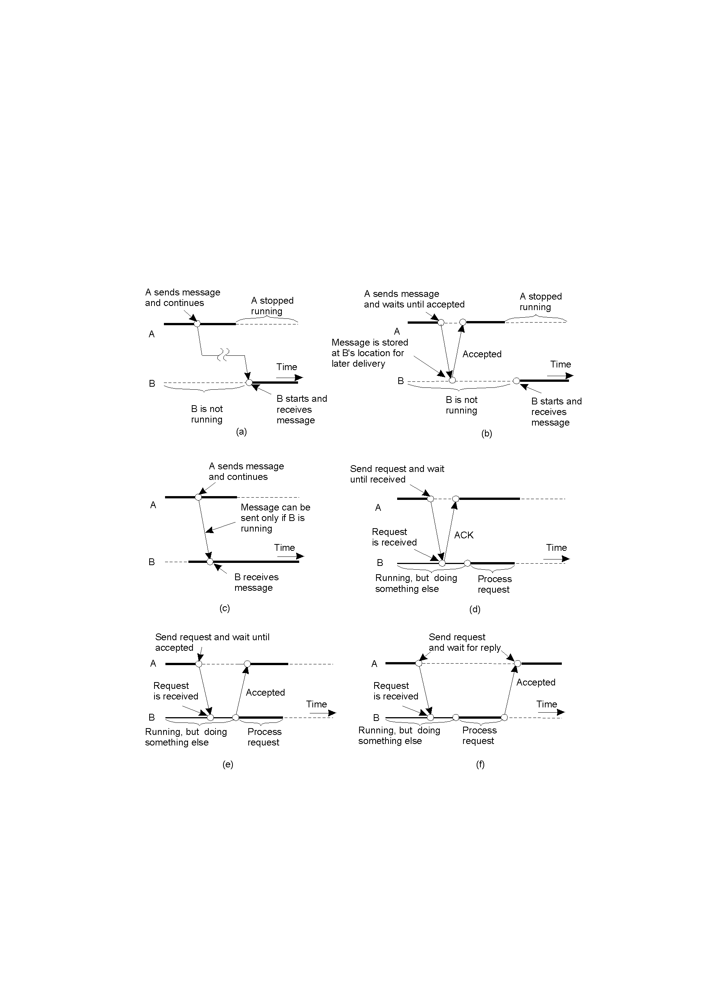
Tipovi komunikacija (nast.)
a) Perzistentne asinhrone
  Poruka je zapamćena ili u baferu lokalnog hosta, ili u prvom komunikacionom serveru sve dok se ne isporuči.
    Pošiljalac nije blokiran dok čeka na isporuku svoje poruke
b) Perzistentne sinhrone
  Poruka mora biti zapamćena u odredišnom hostu da bi se pošiljalac deblokirao.
    Nije neophodno da se aplikacija na odredišnoj strani izvršava da bi se poruka zapamtila u lokalnom hostu
      Slabiji zahtev je blokiranje izvora dok se poruka ne zapamti u komunikacionom serveru odredišnog hosta.

Slide 68
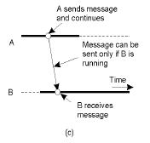
Tipovi komunikacija (nast.)
c) Tranzijentne asinhrone komunikacije
  Poruka se privremeno pamti u lokalnom baferu izvornog hosta, nakon čega aplikacija nastavlja sa izvršenjem
    Paralelno, komunikacioni sistem prosleđuje poruku do odredišta gde se poruka skladišti u lokalnom baferu
    Ako prijemnik nije aktivan u trenutku kada poruka stiže do njega, poruka je izgubljena

Slide 69
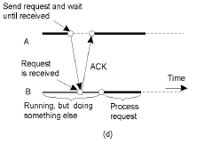
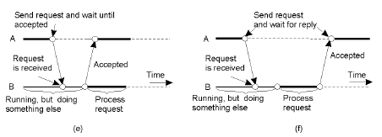
Tipovi komunikacija (nast.)
Tranzientne sinhrone komunikacije se javljaju u nekoliko oblika
  d) Najslabija forma zahteva blokiranje izvora dok se poruka ne zapamti u baferu odredišnog hosta
    Kada primi potvrdu izvor se deblokra
  e) izvor je blokiran sve dok se poruka ne prosledi odredišnom procesu za dalju obradu
  f) izvor je blokiran sve dok od odredišnog procesa ne primi odgovor (RPC i RMI funkcionišu po ovoj šemi)

Slide 70
Middleware bazirani na razmeni poruka
(message-oriented communication)
I RPC i RMI su po prirodi sinhroni – klijent se blokira dok njegov zahtev ne bude obrađen.
  Nekada takav vid komunikacije nije podoban
Rešenje nude DS orjentisani na razmenu poruka
  Prvi sistemi su se bazirali na tranzijentnim komunikacijama
    Pružali su podršku za komunikaciju između procesa koji se jednovremeno izvršavaju.
      Ovakve komunikacije često nisu adekvatne ako se ima u vidu potencijalno velika geografska distribucija procesa.
  Potreba za perzistentnim komunikacionim uslugama se pojavila kada je bilo potrebno integrisati aplikacije koje su se izvršavale na geografski jako udaljenim računarima (WAN).

Slide 71
Tranzientne komunikacije: MPI
MPI (Message Passing Interface) middleware sistem koji se bazira na prenosu poruka.
  Namenjen je za podršku komunikacijama u paralelnim sistemima (klasteri, mreža radnih stanica, multiračunarima, multiprocesorima)
    Socket-i podržavaju komunikaciju između distribuiranih procesa razmenom poruka, ali su projektovani za TCP/IP protokol stek
      Nisu pogodni za intrrprocesnu komunikaciju kada se koriste drugi protokli
  Pre pojave ovog standarda, svaki proizvođač paralelnih sistema je nudio svoju varijantu sistema za interprocesorsku komunikaciju razmenom poruka.
    Javio se problem prenosivosti programa
Pojavila se potreba za definisanjem standarda nezavisnog od hardverske platforme.
  MPI podržava tranzientne komunikacije između procesa.

Slide 72
MPI (nast.)
MPI podržava komunikaciju izmedju konkurentnih procesa
  point-to-point
  grupna komunikacija
Implementiran je kao biblioteka funkcija koje se mogu pozivati iz konvencionalnih programskih jezika, kao što su Fortran, C, C++, MPI 3 standard preko 440 funkcija
MPI podrazumeva da se komunikacija obavlja u okviru poznate grupe procesa.
  Svakoj grupi se dodeljuje identifikator
  Svakom procesu unutar grupe se takođe dodeljuje (lokalni) identifikator.
    Par (identifikator_grupe, identifikator_procesa) na jedinstveni način identifikuje izvor ili odredište poruke i koristi se umesto transprtnih adresa.
  U sistemu može postojati više grupa procesa (koje se mogu i preklapati) koje obavljaju izračunavanje i koje se izvršavaju u isto vreme.
Srž MPI čine funkcije za razmenu poruka između procesa.
  MPI podržava skoro sve oblike tranzientnih komunikacija.

Slide 73
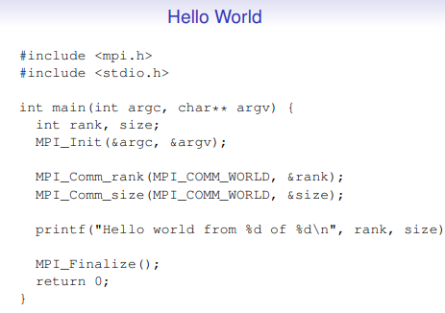
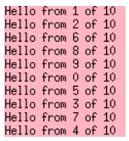
MPI (nast.)
mpiexec –n 10 hello.exe

Slide 74
MPI komunikacione primitive
Primitive | Značenje
MPI_bsend | Kopiraj izlaznu poruku u lokalni bafer MPI sistema i nastavi sa radom(neblokirajuća primitiva- tr. asinhr. kom.) (varijanta c) u prethodnom primeru)
MPI_send | Pošalji poruku i čekaj dok se ne iskopira u bafer odredišnog hosta (izvor se blokira dok poruka ne bude smeštena u MPI bafer odredišnog hosta – varijanta d).
MPI_ssend | Pošali poruku i čekaj dok ne počne prijem (izvor se blokira dok odredište ne inicira prijem (receive) – varijanta e))
MPI_sendrecv | Pošali poruku i čekaj odgovor (izvor je blokiran dok ne stigne odgovor iz odredišta –varijanta f)) – ponaša se isto kao RPC
MPI_isend | Prosledi referencu na izlaznu poruku i nastavi sa izvršenjem (nema potrebe za kopiranjem poruke iz korisničkog bafera u bafer lokalnog MPI sistema) Da bi se izbeglo prepisivanje poruke postoji mogućnost provere da li je komunikacija završena ili se blokiranja dok se ne završi
MPI_issend | Prosledi referencu na izlaznu poruku i čekaj dok ne počne prijem
MPI_recv | Prihvati poruku; prijemnik se blokira dok ne stigne poruka
MPI_irecv | Prijemnik je spreman da prihvati poruku – prijemnik može da proveri da li je poruka stigla ili da čeka dok poruka ne stigne.
Zašto ovoliko različitih primitiva?
Pružaju mogućnost projektantu programa da optimizira performanse

Slide 75
Perzistentne komunikacije: sistemi sa redovima poruka (Message queuing systems)
važna klasa middleware sistema zasnovana na slanju poruka
  pružaju podršku perzistentnim asinhronim komunikacijama
  namenjeni su aplikacijama kod kojih je dozvoljeno da prenos poruka traje i nekoliko minuta (umesto nekoliko sec ili msec)
  Ovi sistemi poseduju smeštajne kapacitete za usputno pamćenje poruka i ne zahtevaju ni od izvora ni od odredišta da budu aktivni za vreme prenosa poruka.
Aplikacije komuniciraju smeštanjem poruka u posebne redove čekanja (queues).
  poruke se prenose preko niza komunikacionih servera
  Pošiljaocu se samo garantuje da će njegova poruka biti upisana u red čekanja primaoca.
  ne pružaju se garancije da li će (i kada će) poruka biti pročitana od strane primaoca.
  Ne postoji potreba da se pošiljalac izvršava u trentutku kad se poruka preuzima od strane primaoca
  Pošiljalac i primalac se izvršavaju potpuno nezavisno jedan od drugog
  Jednom kad se poruka isporuči u red čekanja, ostaje tamo, dok se ne ukloni, nezavisno od toga da li se pošiljalac ili primalac izvrašavaju
  Ovo nam omogućava četiri kombinacije u odnosu na način izvršenja pošiljaoca i primaoca koji su prikazani na slici

Slide 76
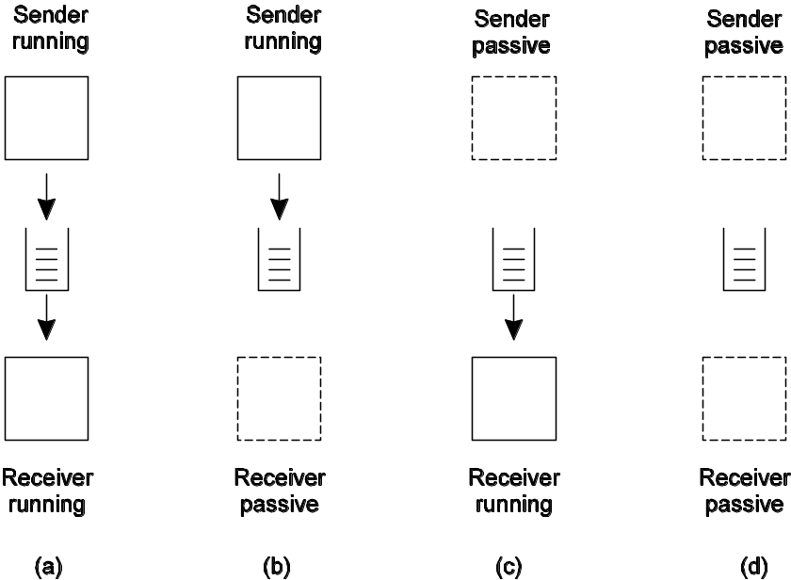
Sistemi sa redovima poruka (Message queuing systems)
Redovi
poruka
Pošiljalac i primalac se izvršavaju za celokupno vreme prenosa poruke
Samo se pošiljalac izvršava, dok je primalac pasivan, tj. u stanju kad isporučivanje
poruke nije moguće. I pored toga, pošiljalac i dalje može da šalje poruke
c) Ovde je prikazan pasivni pošiljalac i aktivni primalac (primalac koji se izvršava)
U ovom slučaju, primalac može čitati poruke koje su mu poslate, ali nije neophodno da
pošiljalac poruke bude aktivan
Opisuje situaciju gde sistem skladišti (i moguće prenosi) poruke dok su i pošiljalac i
primalac pasivni. Neki smatraju da kad je ova konfiguracija podržana, sistem zaista
podržava perizistentnu komunikaciju.

Slide 77
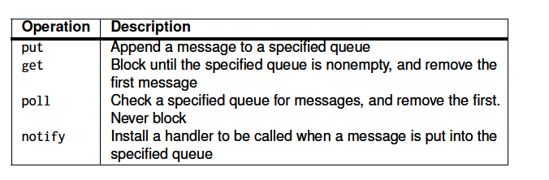
Sistemi sa redovima poruka (Message queuing systems)
Veoma bitan aspekt iz perspektive middleware sistema je da su poruke u sistemu
pravilno adresirane.
Adresiranje je omogućeno obezbeđivanjem jedinstvenog imena odredišnog reda u sistemu
Osnovni interfejs koji je na raspolaganju aplikacijama za pristup redu poruka je veoma jednostavan i sadrži 4 operacije: put, get, poll i notify.

Slide 78
Sistemi sa redovima poruka (Message queuing systems)
Put operacija se poziva od strane pošiljaoca koji prosleđuje poruku sistemu koja treba biti dodata u specificirani red. Ovo je neblokirajući poziv.
Get operacija predstavlja blokirajući poziv koja omogućava autorizovanom procesu da pribavi iz specificiranog reda proruku koja je najduže u njemu. Proces se blokira ako je samo ako je red prazan. Varijacije ovog poziva omogućavaju traženje specifične poruke u redu (pretraživanje poruke po sadržaju)
Poll operacija je neblokirajuća varijanta get operacije. Ako je red prazan, ili specifična poruka ne postoji pozivajući proces nastavlja sa izvršenjem
Notify operacija. Omogućeno je procesu da instalira handler koji se automatski poziva kad god je poruka dodata u red. Može se iskoristiti i da automatski startuje proces koji će pribavljati poruke iz reda, ako se nijedan proces u tom trenutku ne izvršava
Ovaj pristup je često implementiran kroz demon na strani prmaoca koji neprekidno nadgleda (osluškuje) dolazeće poruke u red i upravlja njima

Slide 79
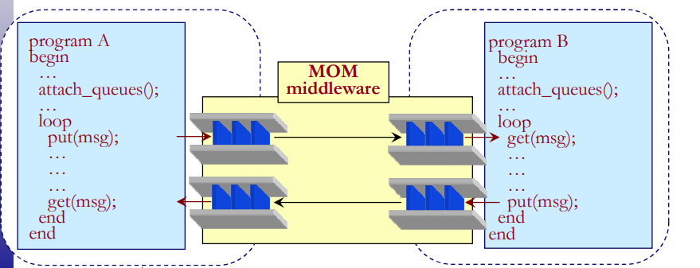
Sistemi sa redovima poruka (Message queuing systems)

Slide 80
Sistemi sa redovima poruka
Sistemi sa redovima poruka podržavaju Point-to-Point model razmene poruka koji može biti implementiran na sledeće načine:
* Jedan pošiljalac i jedan primalac povezani preko reda
* Jedan pošiljalac i više primalaca povezani preko reda
* Više pošiljalaca i jedan primalac povezani preko reda
* Više pošiljalaca i više primalaca povezani preko reda
Nevezano za to koliki je broj pošiljalaca i primalaca poruka poslata od strane jednog pošiljaoca može biti primljena od strane samo jednog primaoca.
U P-to-P modelu poruka od jednog pošiljaoca ne može biti preneta do više primalaca.

Slide 81
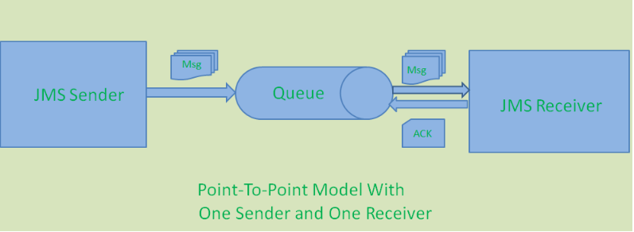
Sistemi sa redovima poruka

Slide 82
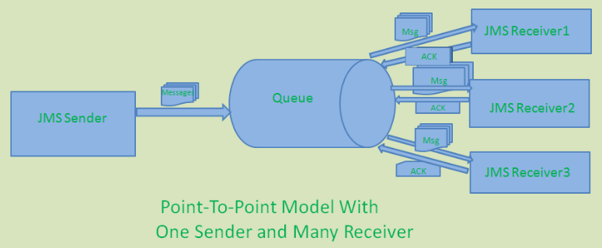
Sistemi sa redovima poruka

Slide 83
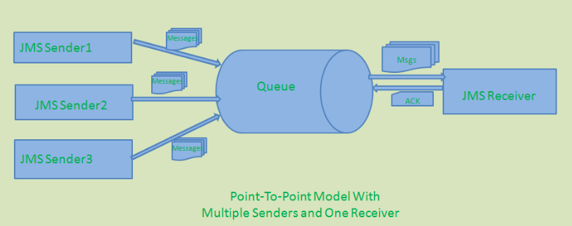
Sistemi sa redovima poruka

Slide 84
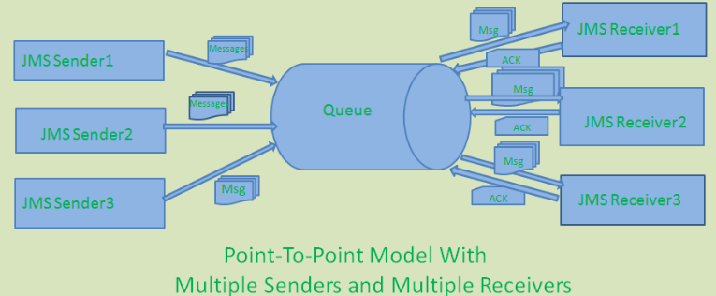
Sistemi sa redovima poruka

Slide 85
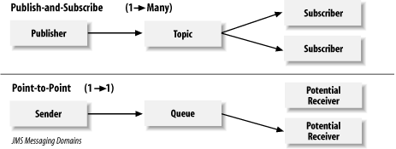
Publish-subsribe sistemi za razmenu poruka
*Umesto pošiljaoca i primaoca imamo Publisher i Subsriber.
*Za razliku od message-queing sistema gde se poruka prima samo od strane
jednog primaoca kod Publish-Subsribe sistema poruka može biti primeljena od
više Subscriber-a
* Publisher kreira poruku i publikuje (objavljuje) poruku u Topic-u (temi)
(ovde je destinacija Topic umesto reda (queue))
Više različitih Subsriber-a se može prijaviti (pretplatiti) za Topic i koristiti poruke
koje su objavljene u tom Topic-u.
* Subsriber može primiti poruku objavljenu u Topic-u, samo ako se Subscriber
već prijavio za taj Topic. Svaka poruka poslata pre njegove prijave neće biti primljena od
strane Subcriber-a
*Implementacija ovog modela može naložiti i da poruka ne bude primljena ako Subscriber
nije aktivan, mada većina implemetacija ne zahteva ovo ograničenje

Slide 86
Sistemi za razmenu poruka
Sistemi sa radovima poruka (i/ili Publish Subsribe sistemi) su implentirani u
JMS, MSMQ, IBMMQ...

